Slide 1
التّربيّة الاجتماعيّة والوطنيّة
المواقع السّيّاحية في العالم
اسم الطّالبة: زينة قصي حداد
إشراف المعلمة: نيفين غطاس

Slide 2
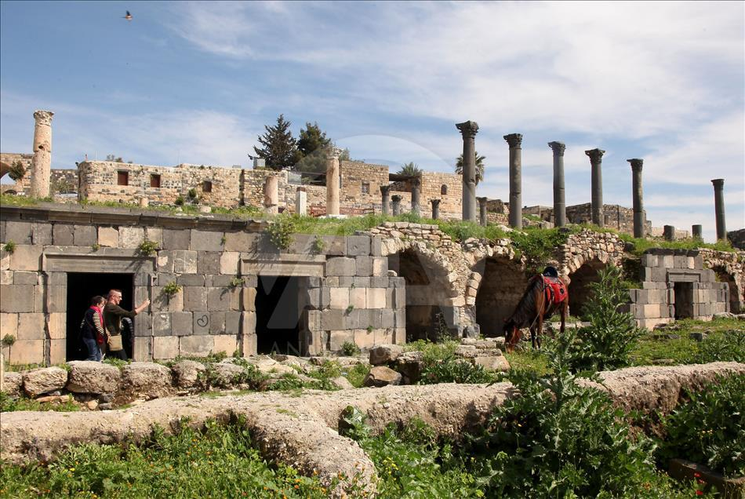
أم قيس /جدارا

Slide 3
نبذة عن الموقع
تقع أم قيس في شمال الأردن، وهي مدينة لها امتداد عريق في التاريخ. وحين يصعد الزائر أحد تلالها، بإمكانه أن يستمتع بالمشاهد البانورامية لبحيرة طبريا ومرتفعات الجولان. يعود تاريخ مدينة أم قيس الأثرية، جدارا، الى ما قبل ٢٤٠٠ سنة، حين كانت واحدة من مدن الإمبراطورية الرومانية العشرة.، وكانت لها مكانة خاصة لكونها نقطة الوصل بين طرق التجارة بين فلسطين وسوريا. استمرت أهمية أم قيس عبر الزمن، لتصبح مركزاً مالياً مهماً للعثمانيين، ولتصبح مؤخراً واحدة من أكثر الجبهات تقدماً في حرب الأيام الستة بين العرب وإسرائيل عام ١٩٦٧.

Slide 4
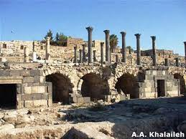

Slide 5
جغرافيّة الموقع
تقع أم قيس على بعد 28 كم شمال مدينة إربد، وهي أكبر مدن لواء بني كنانة في محافظة إربد، فوق مرتفع يعلو 364 متراً، عن سطح البحر، يحدها من الشمال ويفصلها عن هضبة الجولان نهر اليرموك ومن الجنوب وادي العرب الممتد من إربد حتى الشونة الشمالية غربا، ومن الغرب بحيرة طبريا، إذ ينحدر سهل أم قيس تدريجيا إلى بداية نهر الأردن عند مخرجه من بحيرة طبريا.

Slide 6
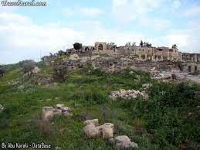

Slide 7
الأهميّة الاقتصاديّة لهذا الموقع:
تزخر قرية أم قيس التي تقع في محافظة إربد شمال المملكة، والتي اشتهرت قديمًا باسم "جدارا" بالكنوز الأثرية التي تقف شاهدًا على عمق التاريخ وعراقة الماضي ما جعل منظمة السياحة العالمية تعتمدها كأفضل قرية بين 136 قرية حول العالم .
وقالت مديرة سياحة إربد الدكتورة مشاعل الخصاونة لوكالة الأنباء الأردنية (بترا)، إن سبب اختيار أم قيس كأفضل قرية على مستوى العالم يعود لأسباب، منها موقعها الاستراتيجي الذي يعد نقطة جذب للسياحة الداخلية والخارجية ، حيث يتميز الموقع بالكثير من المعالم الأثرية القديمة التي تعكس تاريخ حضارات الشعوب التي سكنت المنطقة عبر المراحل التاريخية للقرية، مشيرة إلى أن اعتماد قرية أم قيس كأفضل قرية عالمية يساهم بشكل كبير في زيادة عدد الزوار والسياح فيها .

Slide 8
كماأن أهمية العمل وبجهد مشترك بين وزارة السياحة ودائرة الآثار العامة، وهيئة تنشيط السياحة، لترويج أم قيس كأفضل قرية سياحية في العالم، مع الحفاظ على القيم والتقاليد والعادات فيها، مشيرًا إلى أن السياحة في ام قيس تأخذ أشكالًا، منها أثرية وتراثية وطبيعية وثقافية، بحيث برزت بشكل أساسي في التنمية السياحية والاقتصادية ولعبت دورًا بارزًا في جذب أبناء المجتمع المحلي وساهمت بتوفير فرص العمل لهم .
وأضاف غنيمات، أنه جرى العمل مؤخرًا على برامج ومشاريع، أهمها إضاءة المدرج الذي احتضن فعاليات متنوعة ومشروع تطبيقات الألعاب الذي يهدف إلى تعزيز التنمية الاجتماعية والاقتصادية المستدامة فيها، مشيرًا إلى أنه سيتم العمل على مشاريع التنقيب وصيانة وترميم واستدامة للمواقع الأثرية في أم قيس ومنها تأهيل المسارات والطرق أمام الزوار والسياح، وإعادة بناء وتأهيل المنطقة الأثرية في مناطق واهمها، المسرح الغربي مع الحفاظ على الشكل التراثي له، إضافة إلى الترويج المستمر للموقع بالتعاون مع المنظمات الداعمة ومنها: المنظمة الألمانية وشركة جبل الفيروز .

Slide 9
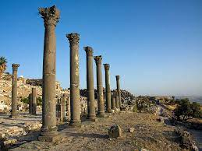

Slide 10

ترويج لموقع أم قيس

